Slide 1

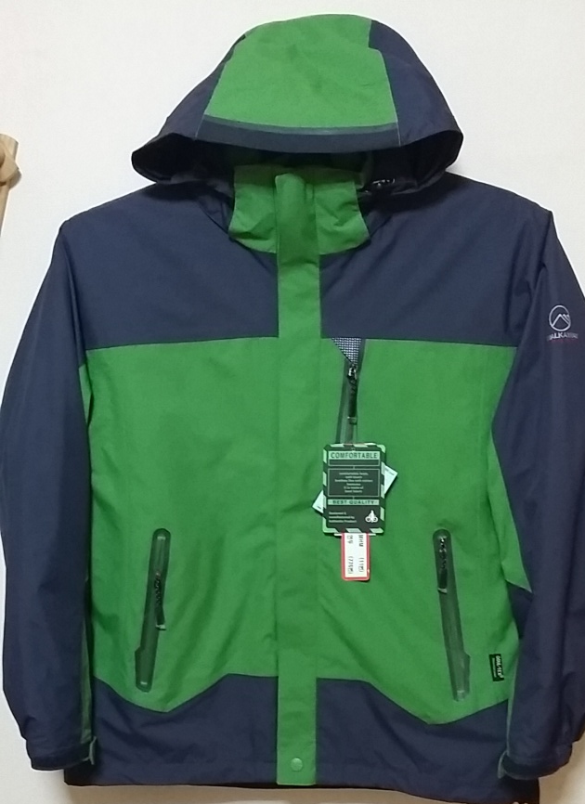
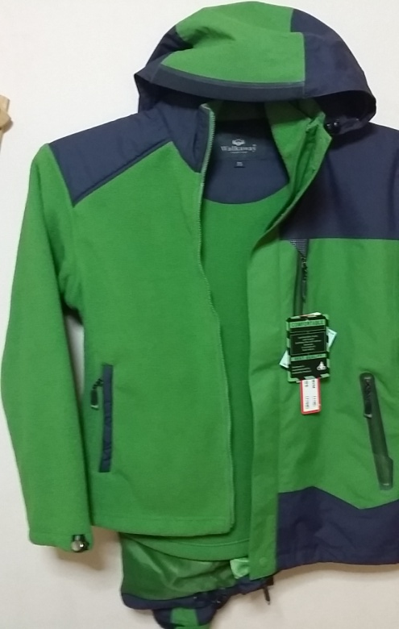
Since 1982
방한복 사양서
수요기관: 공원녹지사업소
납품업체: 선우어패럴
방한복
사이즈 | 95-110 | 3가지형으로 착용가능한 1.2.3 제품 1,겉 바람막이 2.내피 폴리에스테르 3.1.2번 합체형
색 상 | 연두+쥐색배색
소 재 | 폴리에스테리 100% (방수방풍기능성원단)
구 분 | 근무용 방한복
대표번호: 02-712-6161

Slide 2
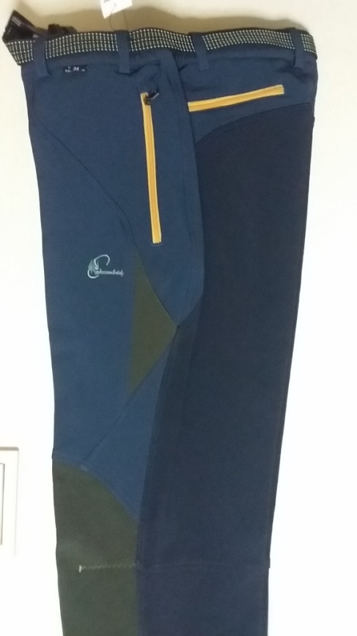
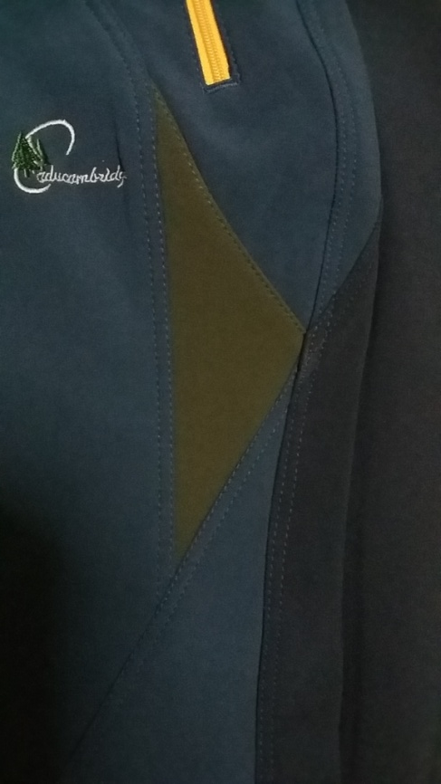
Since 1982
방한 바지 사양서
수요기관: 공원녹지사업소
납품업체: 선우어패럴
바지
사이즈 | 30-40 | 전체 이중스티치로 제작된 등산겸용 방한용 바지로 스판기능이 있어 활동하기 용이하고 속기모가 부착되어 방한용으로 적합함
색 상 | 곤생 청곤색 배색
소 재 | 폴리에스테르 100% (안감 기모)
구 분 | 근무용 바지
대표번호: 02-712-6161

Slide 3
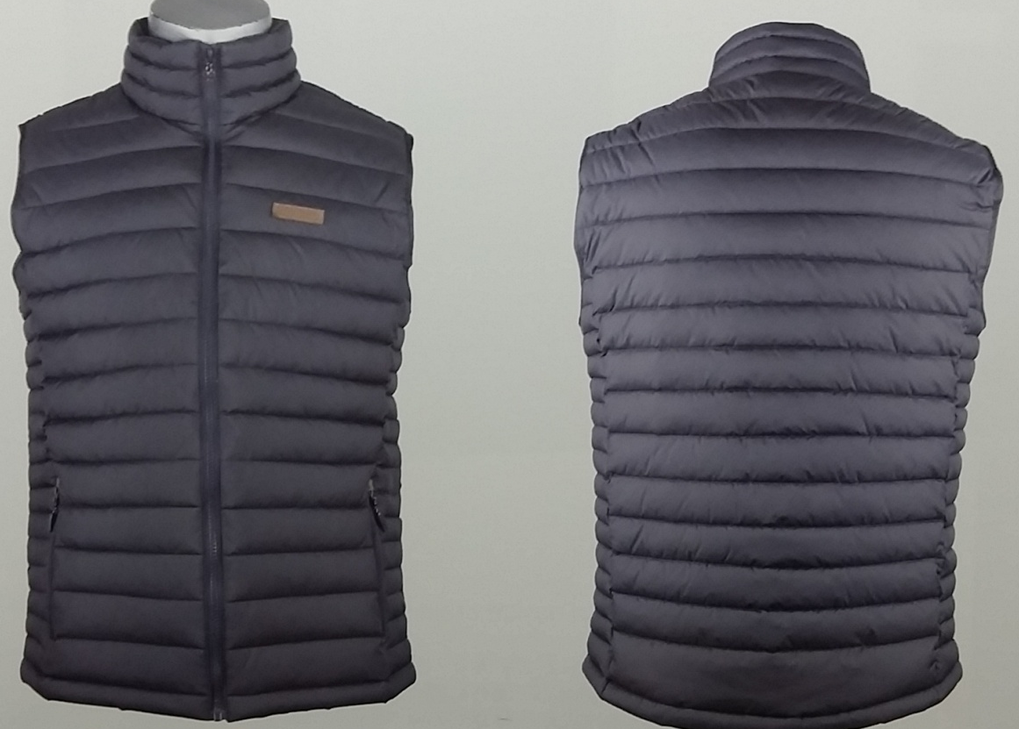
Since 1982
방한 조끼 사양서
수요기관: 공원녹지사업소
납품업체: 선우어패럴
조끼
사이즈 | 95~110 | 뱡풍기능과 생활방수기능이 있는 가벼운 보온용 조끼
색 상 | 검정
소 재 | 겉감-폴리에스테르 100% 충전재-웰론(신소재인조오리털)
구 분 | 조끼
대표번호: 02-712-6161

Slide 4
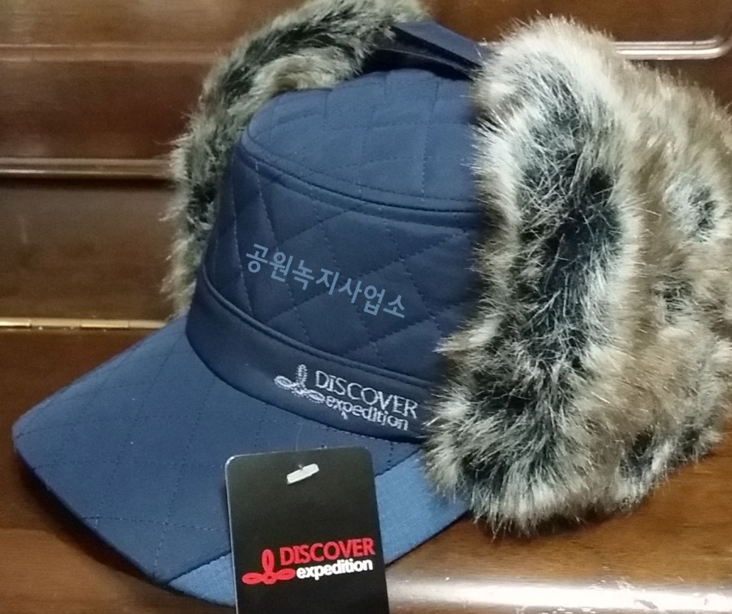
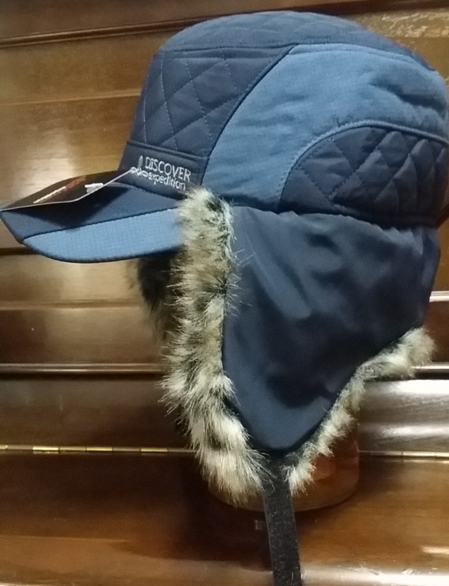
Since 1982
방한 모자 사양서
수요기관: 공원녹지사업소
납품업체: 선우어패럴
사이즈 | 원사이즈 | 털 귀마개를 뒤로 접어 디자인변형 가능하며 전체자수스티치로 제작된 고급형 방한모자 *정면에 공원녹지사업소 자수
색 상 | 진곤색+연곤색배색
소 재 | 겉감-폴리에스테르 100% 털-폴리에스테르
구 분 | 모자
대표번호: 02-712-6161

